Slide 1
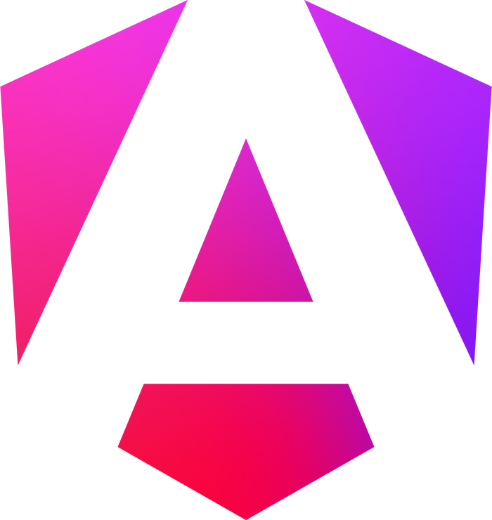
Instalaciones
By: Escobar Joel
1

Slide 2
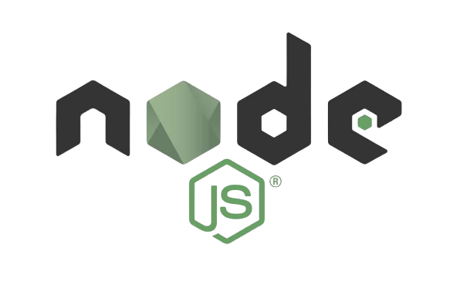
Node JS
Vamos a necesitar Node.js preferentemente la que sea compatible con el angular
Vamos a estar trabajando sobre la última versión LTS (soporte a largo plazo)
Node.js es un entorno de ejecución de JavaScript basado en el motor V8 de Google Chrome. Permite ejecutar código JavaScript en el servidor, lo que lo hace ideal para desarrollar aplicaciones web, APIs y servicios en tiempo real.
Angular usa Angular CLI (Command Line Interface) para gestionar proyectos, compilar código y ejecutar pruebas. Esta herramienta está escrita en Node.js, por lo que necesitas Node.js instalado para usarla.
Descargar Node.Js
2

Slide 3
NPM
Node.js incluye npm (Node Package Manager), que permite instalar y gestionar paquetes y librerías de terceros. Angular usa muchos paquetes que se instalan a través de npm.
3

Slide 4
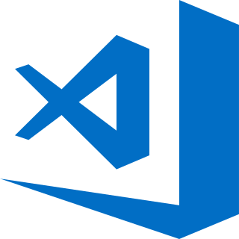
Visual Studio Code
Visual Studio Code (VS Code) es un editor de código fuente gratuito desarrollado por Microsoft. Es ligero, rápido y altamente personalizable, diseñado para ser una herramienta versátil para desarrolladores de software.
Soporte para múltiples lenguajes: JavaScript, TypeScript, Python, Java, C++, HTML, CSS, etc.
Autocompletado inteligente con IntelliSense.
Depuración integrada con soporte para breakpoints y ejecución paso a paso.
Control de versiones con Git integrado.
Extensiones y plugins para agregar herramientas como Docker, Prettier, ESLint, entre otros.
Terminal integrada, evitando cambiar entre ventanas.
Ligero y rápido: No consume tantos recursos como entornos de desarrollo más pesados (Eclipse, IntelliJ, etc.).
Extremadamente personalizable: Puedes instalar temas, plugins y ajustar configuraciones a tu gusto.
Multiplataforma: Funciona en Windows, macOS y Linux.
Gran comunidad y soporte: Microsoft actualiza constantemente VS Code y tiene una enorme comunidad de desarrolladores.
Integración con tecnologías modernas: Soporte para Docker, Kubernetes, GitHub Actions, WSL, entre otros.
Descargar VS
4

Slide 5
Postman
Postman es una herramienta de desarrollo que permite probar, desarrollar y documentar APIs de manera sencilla y eficiente. Es ampliamente utilizada por desarrolladores y testers para enviar solicitudes HTTP y analizar respuestas sin necesidad de escribir código manualmente en un frontend o backend.
Descargar POSTMAN
5

Slide 6

Git
Git es un sistema de control de versiones distribuido y de código abierto, utilizado para rastrear los cambios en el código fuente de un proyecto, permitiendo a varios desarrolladores colaborar eficientemente y gestionar versiones de manera organizada.
Descargar GIT
6

Slide 7

Browser
Google Chrome (preferentemente porque justamente Google creo Angular)
Descargar Google
7

Slide 8
Angular
Ejecutar el siguiente comando como administrador
npm install -g @angular/cli
8

Slide 9
Extensiones de VS Code (Opcionales)
Angular Language Service
Permite a vs code entender la sintaxis de angular
9

Slide 10
Extensiones de VS Code (Opcionales)
Angular Snippets
Nos permite escribir angular de forma más rápida
10

Slide 11
Extensiones de VS Code (Opcionales)
Angular Schematics
Nos permite crear archivos de angular de forma más rápida
11

Slide 12
Extensiones de VS Code (Opcionales)
Auto Close Tag
Cierre automatico de tags
12

Slide 13
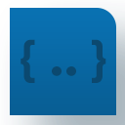
Extensiones de VS Code (Opcionales)
Auto import
Auto importaciones por problemas por defecto
13

Slide 14

Extensiones de VS Code (Opcionales)
Error Lens
Ver los errores sin necesidad de dejar el cursor encima
14

Slide 15

Extensiones de VS Code (Opcionales)
Paste JSON as Code
Nos permite crear interfaces acorde a un objeto JSON
15

Slide 16

Extensiones de VS Code (Opcionales)
TypeScript Importer - optional
Nos permite crear interfaces acorde a un objeto JSON
16

Slide 17

Extensiones de VS Code (Opcionales)
Editor Config for VSCode
Trabajos por defecto con VS
17

Slide 18

Extensiones de VS Code (Opcionales)
Better Comments
Ver comentarios con colores, para más comodidad
18

Slide 19

Muchas gracias!!
19

